Slide 1
Внутренний сервис
Леденева Анастасия,
директор по работе с персоналом

Slide 2




Цель компании на 2019:
№1 в области сервиса в ИТ
    1. Клиентский сервис
    2. Партнерского сервис
    3. Новый бизнес
  4. Вовлеченность персонала

Slide 3
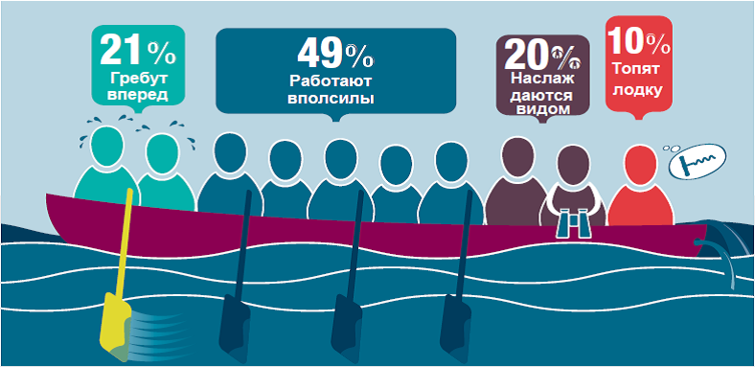
Феномен вовлеченности:
Вовлеченность в мире (Gallup):
США – 33%
Россия – 19%
Англия – 17%
Китай – 6%

Slide 4
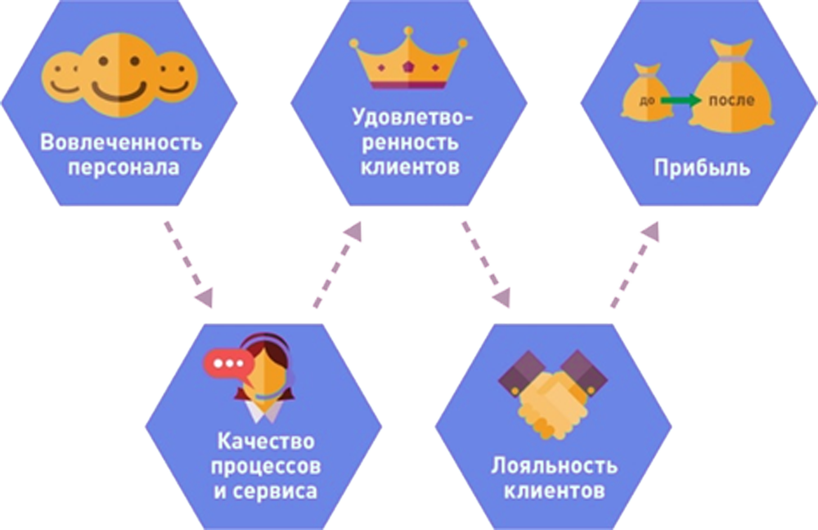
Вовлеченность
Важно для компании:
  На 18-21% выше производительность
  На 5-10% выше удовлетворенность клиентов
  На 30-51% меньше
  текучка кадров

Slide 5

Вовлеченность
Важно для сотрудников:
Личная вовлеченность делает сотрудников более счастливыми
На работу – с удовольствием
Видеть смысл в своей работе
Чувствовать свой личный вклад
в развитие бизнеса

Slide 6
КАК ДОСТИЧЬ
ПОСТАВЛЕННОЙ ЦЕЛИ?
ПОВЫСИТЬ ВОВЛЕЧЕННОСТЬ СОТРУДНИКОВ

Slide 7
Вовлеченность
С чего начать?
1. Понять, что сотрудник - это ваш внутренний клиент
  Для того, чтобы поднять вовлеченность вашего внутреннего клиента,
  вы должны повысить уровень внутреннего сервиса
  Вовлеченность сотрудников приводит к их лояльности
2. Измерять уровень вовлеченность с помощью метрик
3. Разрабатывать и адаптировать план действий

Slide 8
Вовлеченность
Cотрудник ваш внутренний клиент:
Сотрудник это ваш клиент
  Он выбирает работу так же как выбирает продукт
Новое поколение клиентов - Поколение Y
  2022 г. – старт Поколение Y (45% рабочей силы)
  2030 г. – прибыль от Поколение Y
  Свобода и атмосфера выше уровня зарплаты
  Личная жизнь важнее чем работа
  Тяжело адаптируются к иерархическим структурам и бюрократии
  Любят награды и признания
  Работа – временный проект. Часто меняют работу
  Не привязаны к брендам

Slide 9
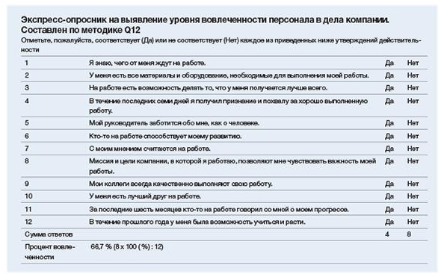
Вовлеченность
Метрики - ESI:
ESI (employee satisfaction index) - вовлеченность
Gallup
Текучесть кадров
Участие в проектах
Рабочее время
Больничные листы

Slide 10
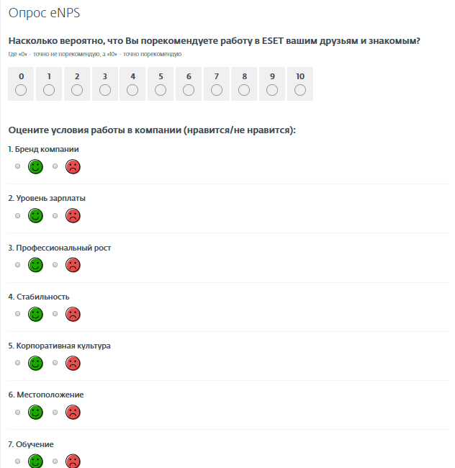
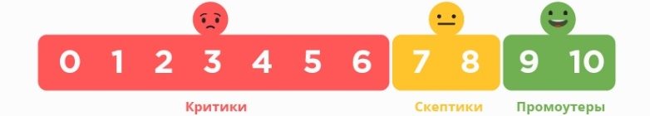
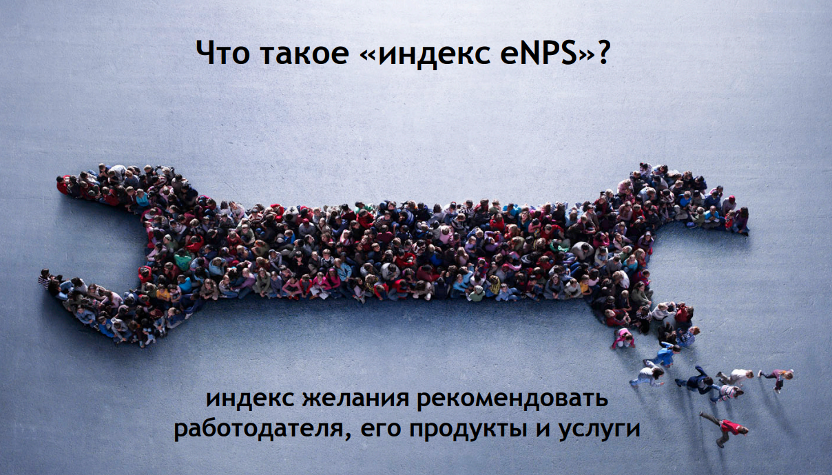
Вовлеченность
Наши метрики - eNPS:
eNPS (employee net promotion score) - лояльность

Slide 11

Вовлеченность
Проблемы:
C чем мы столкнулись:
Слабая обратная связь. Что происходит в компании?
Отсутствие вертикального роста внутри компании
Выгорание
Отсутствие коммуникаций с региональными сотрудниками
Сопротивление изменениям в компании
Обучение и адаптация
Накопленная боль

Slide 12
Вовлеченность
План действий:
Адаптация / Подбор
Внутренние коммуникации / Обратная связь
Корпоративные мероприятия / Культура
Награды / Поощрения / Поддержка
WoW-эффекты для сотрудников
МыESET / Команда

Slide 13

Вовлеченность
Адаптация и подбор:
Подбор персонала
Наставничество
СДД - Хоган
Оценка 360
Уважение
Командная работа
Честность и открытость
Энтузиазм и неравнодушное отношение к работе
Партнерство

Slide 14
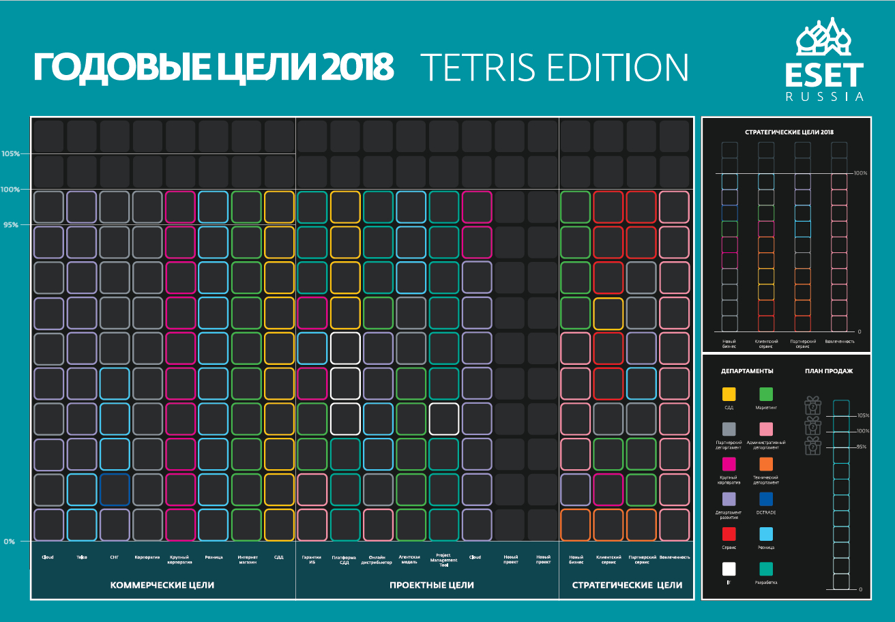
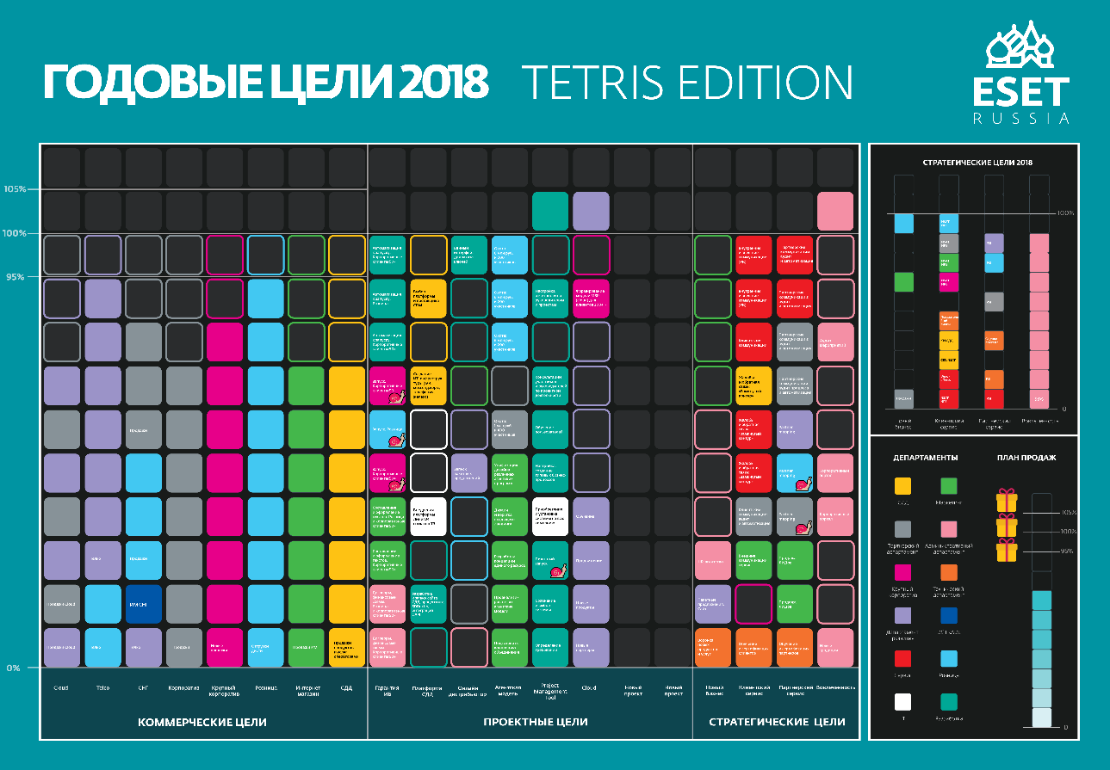
Вовлеченность
Внутренние коммуникации:

Slide 15
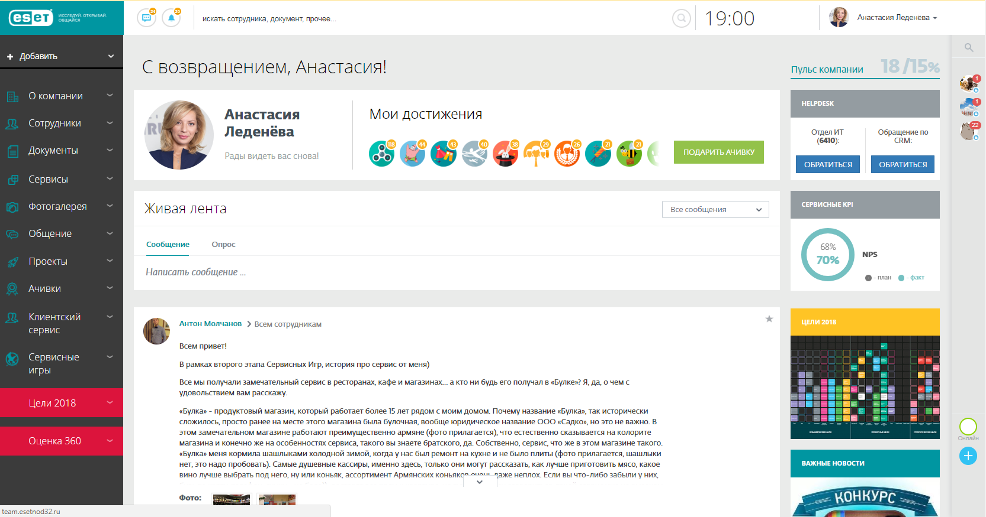
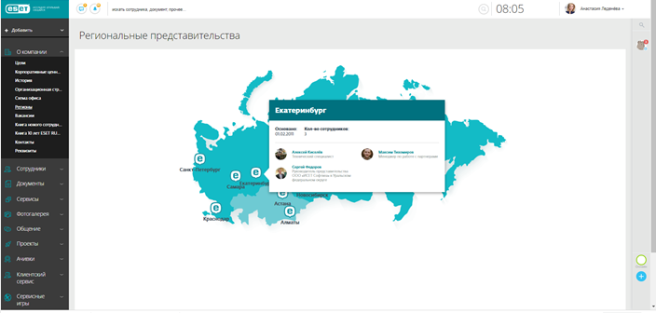
Вовлеченность
Внутренние коммуникации - Портал:

Slide 16
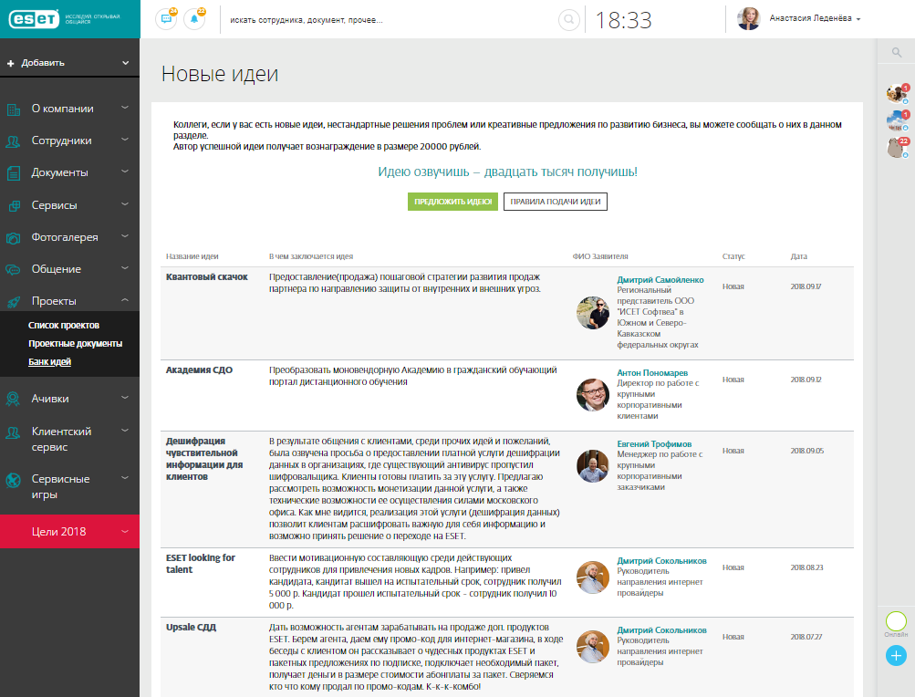
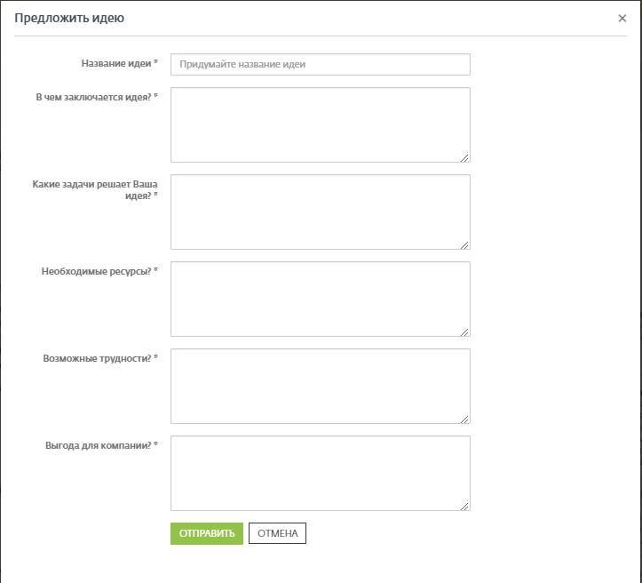
Вовлеченность
Внутренние коммуникации – Банк Идей:

Slide 17
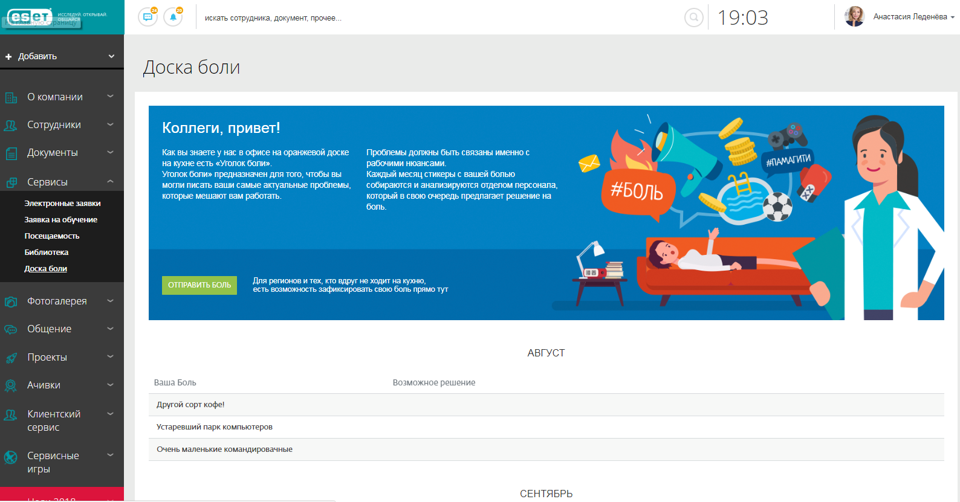
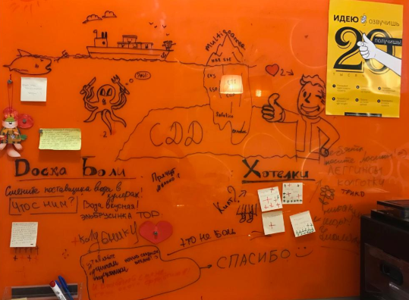
Вовлеченность
Внутренние коммуникации –
Обратная связь:

Slide 18
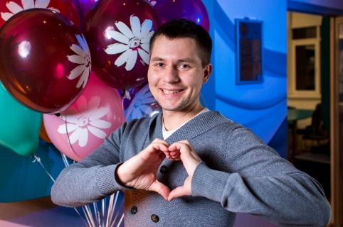
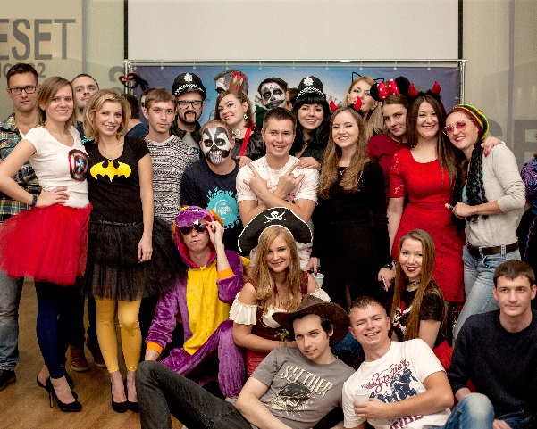
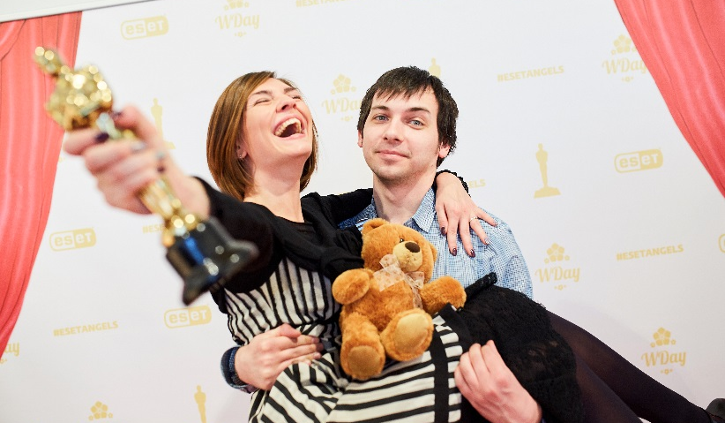
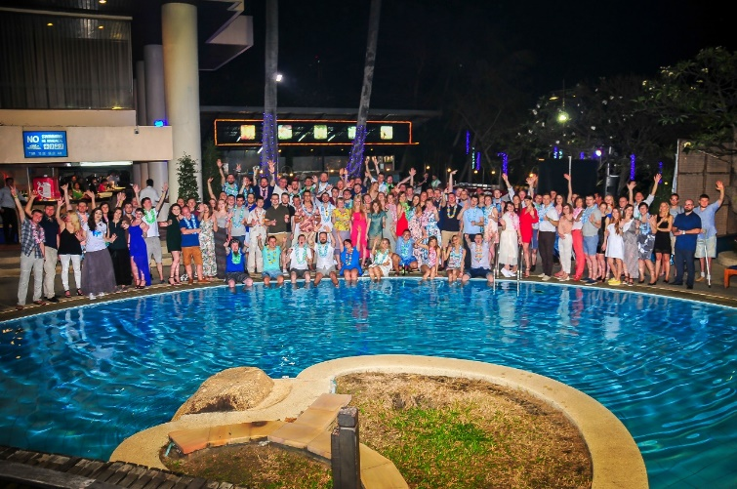
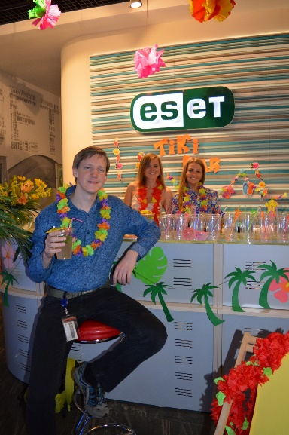
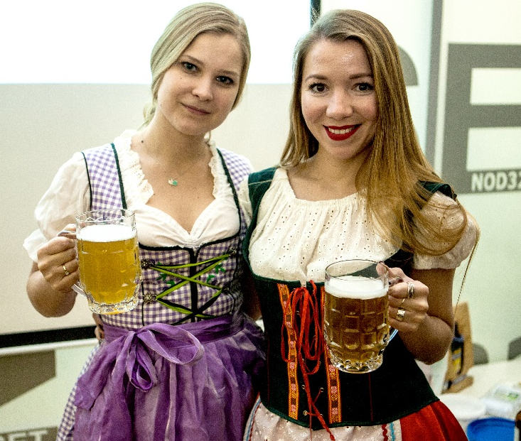
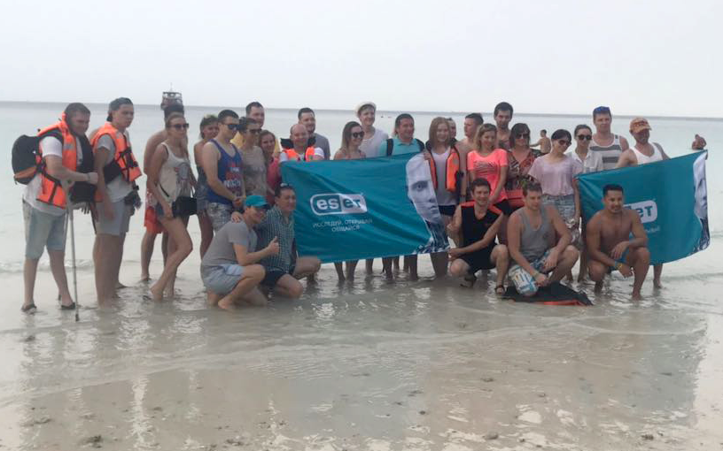
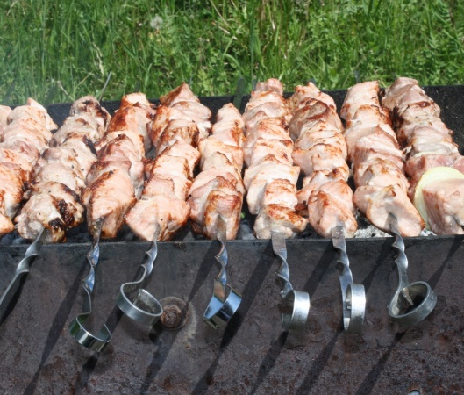
Вовлеченность
Корпоративные мероприятия:

Slide 19
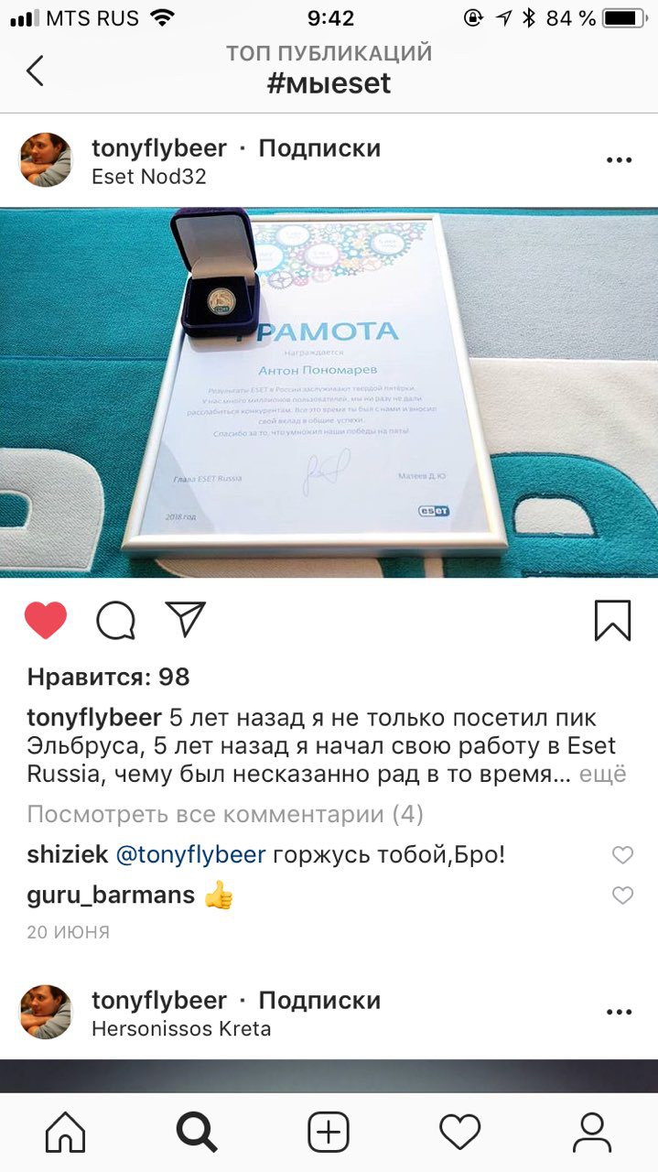
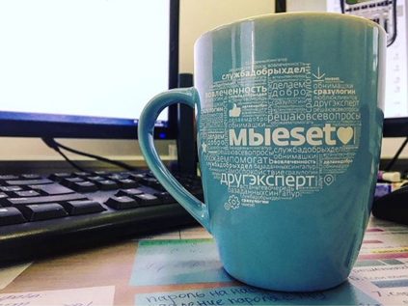
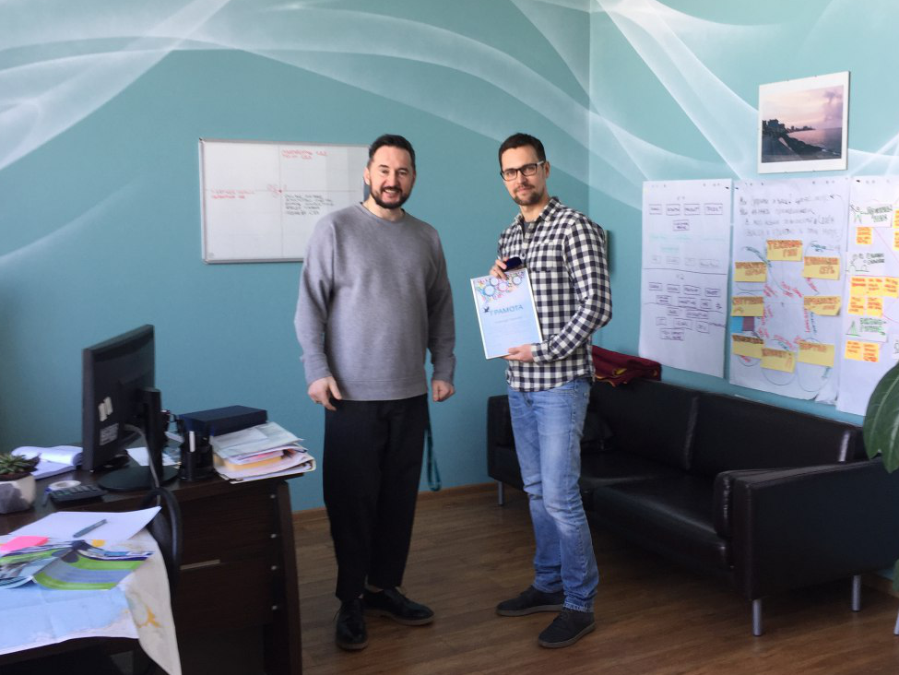
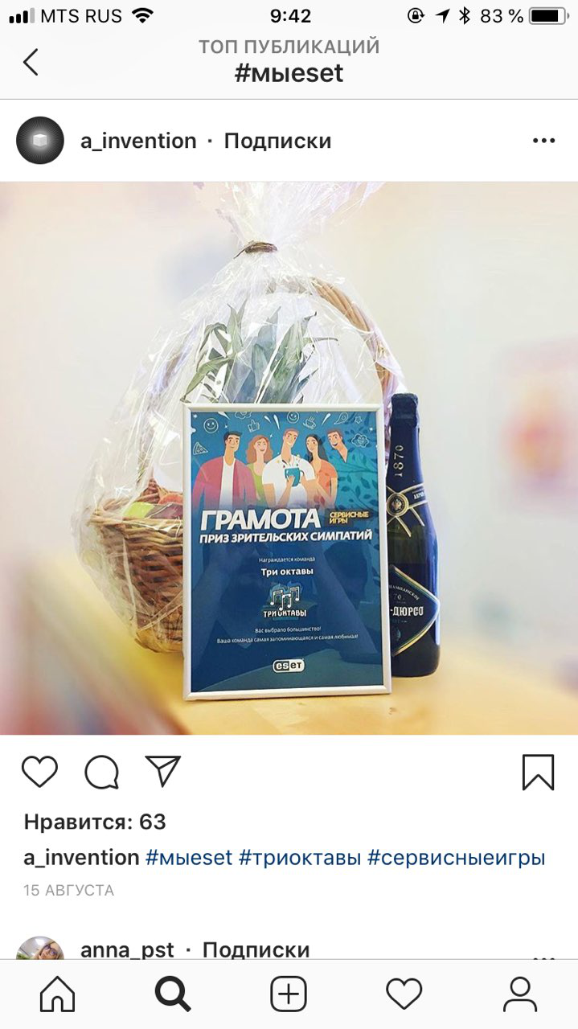
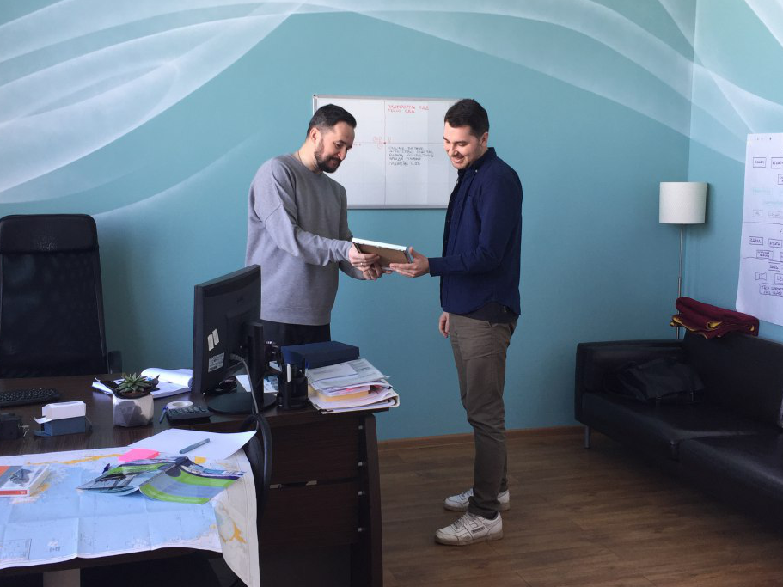
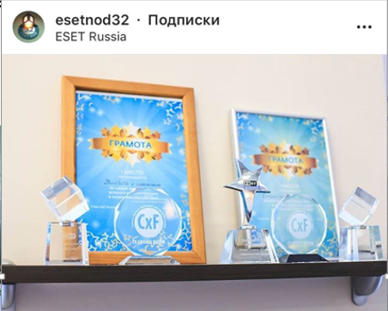
Вовлеченность
Награды и поощрения:

Slide 20
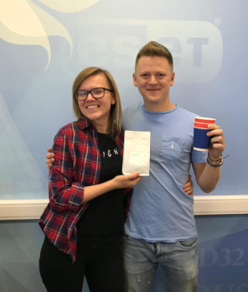
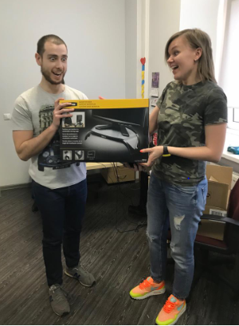
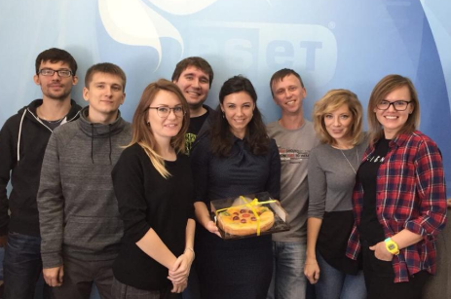
Вовлеченность
Wow-эффекты:

Slide 21
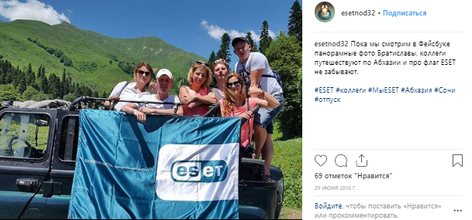
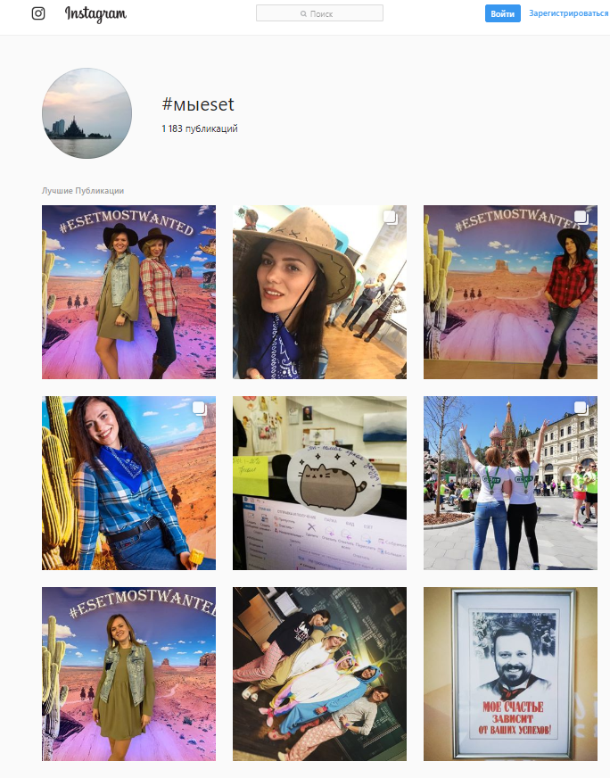
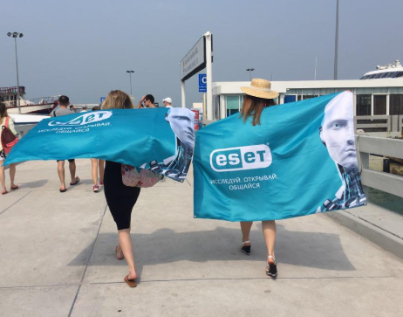
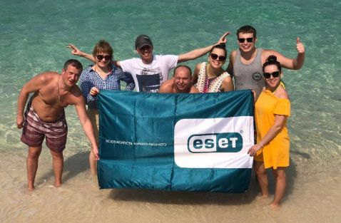
Корпоративная культура
МЫESET / Команда:

Slide 22
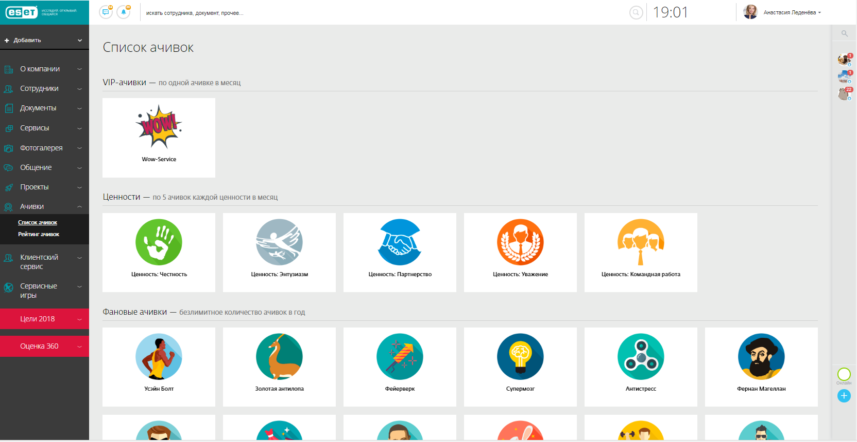
Внутренние коммуникации
Геймификация:

Slide 23
Внутренние коммуникации
Чем мы можем быть полезны?
Померить и понять метрики (eNPS, Gallap, ESI, employee journey)
Разработать план действий для повышения вовлеченности
Построить системы коммуникаций с сотрудниками (обратная связь)
Найти персональный подход к сотрудникам
Устроить самое необычное корпоративные мероприятие
Wow – эффекты
Сервисные Игры

Slide 24
A LITTLE EXTRA:
СЕРВИСНЫЕ ИГРЫ

Slide 25





Сервисные ИГРЫ
Вовлеченность:

Slide 26
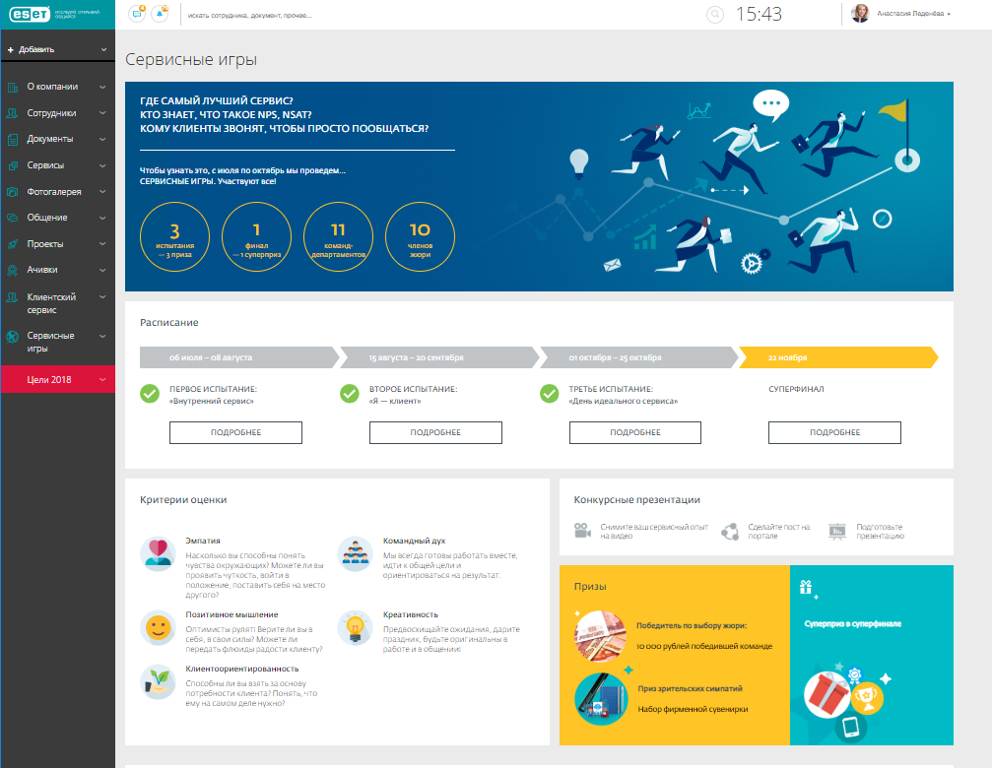
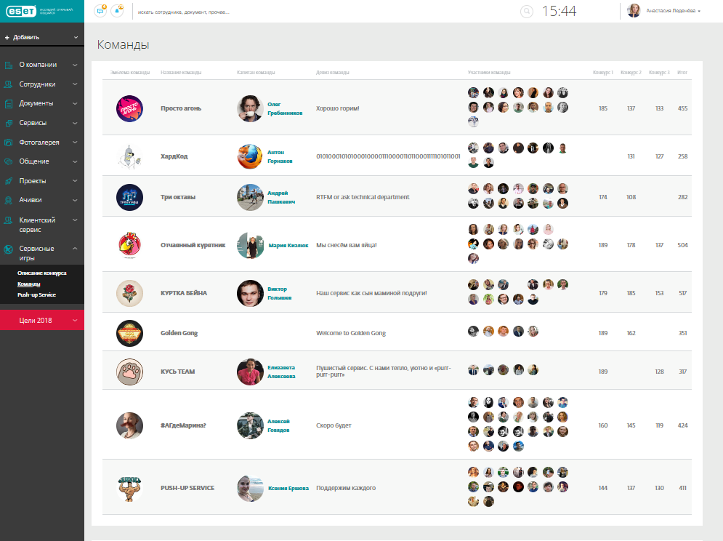
Сервисные ИГРЫ
Вовлеченность:

Slide 27

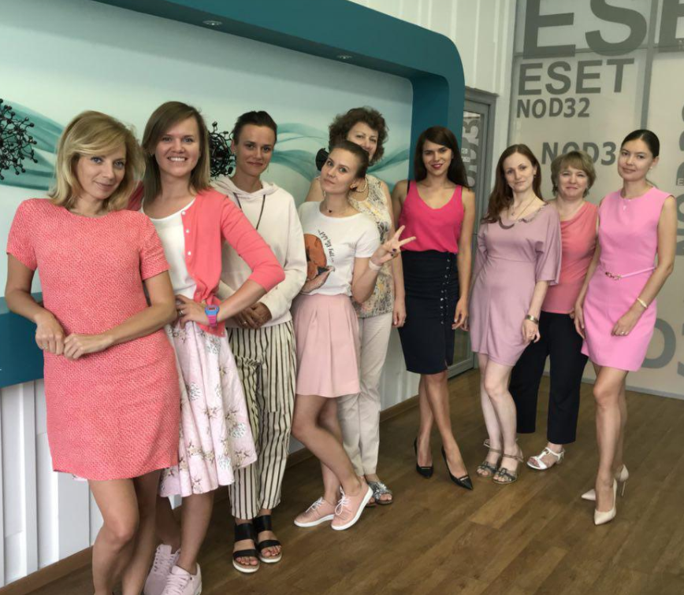
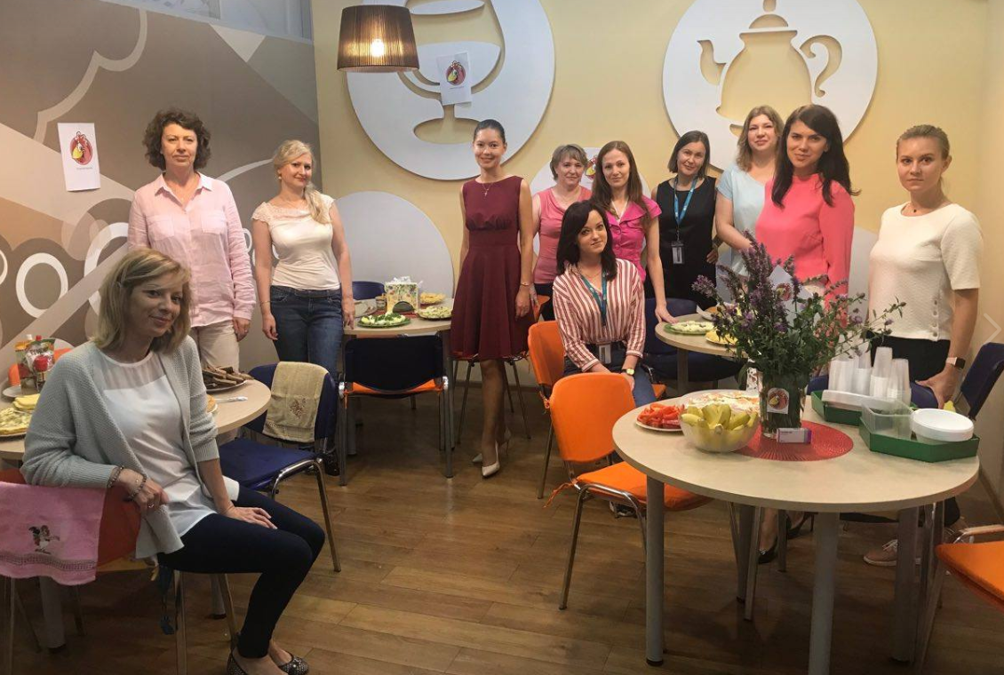
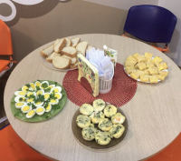
Сервисные ИГРЫ
Первый конкурс:

Slide 28

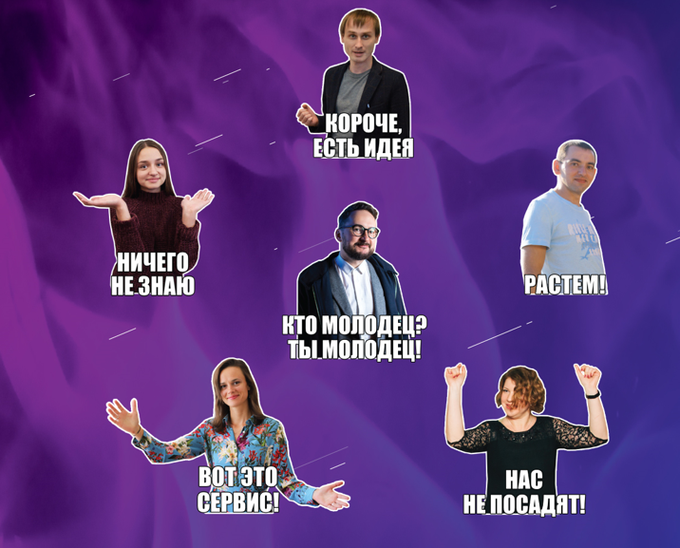
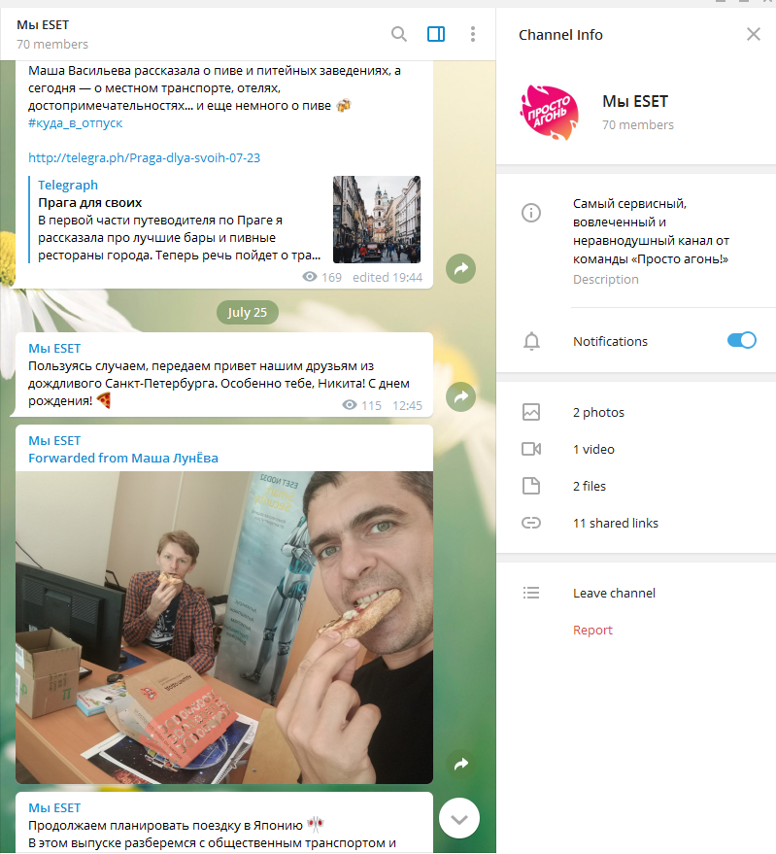
Сервисные ИГРЫ
Первый конкурс:

Slide 29
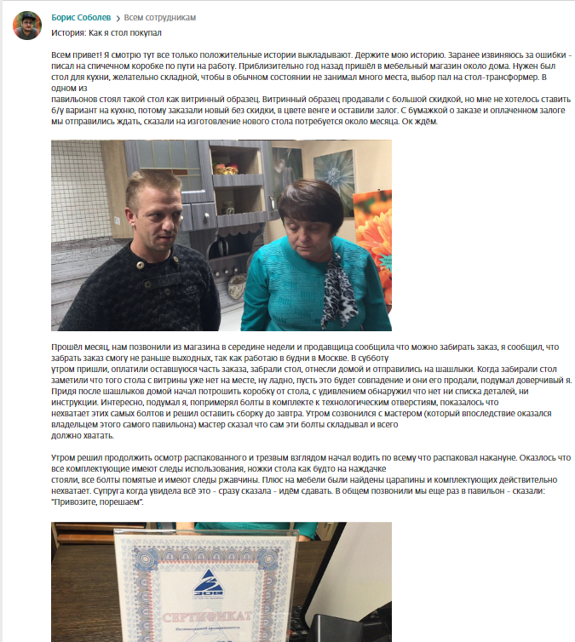
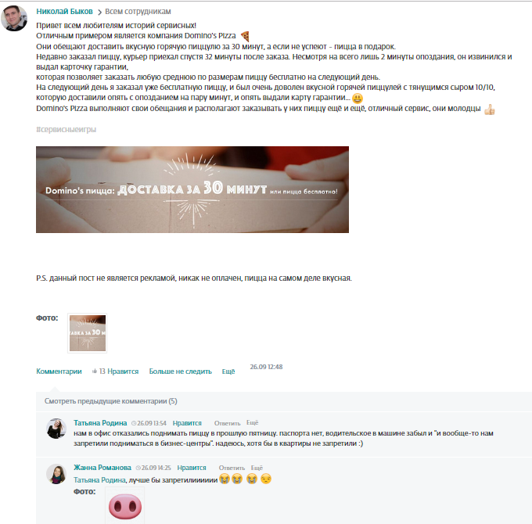
Сервисные ИГРЫ
Второй конкурс:

Slide 30
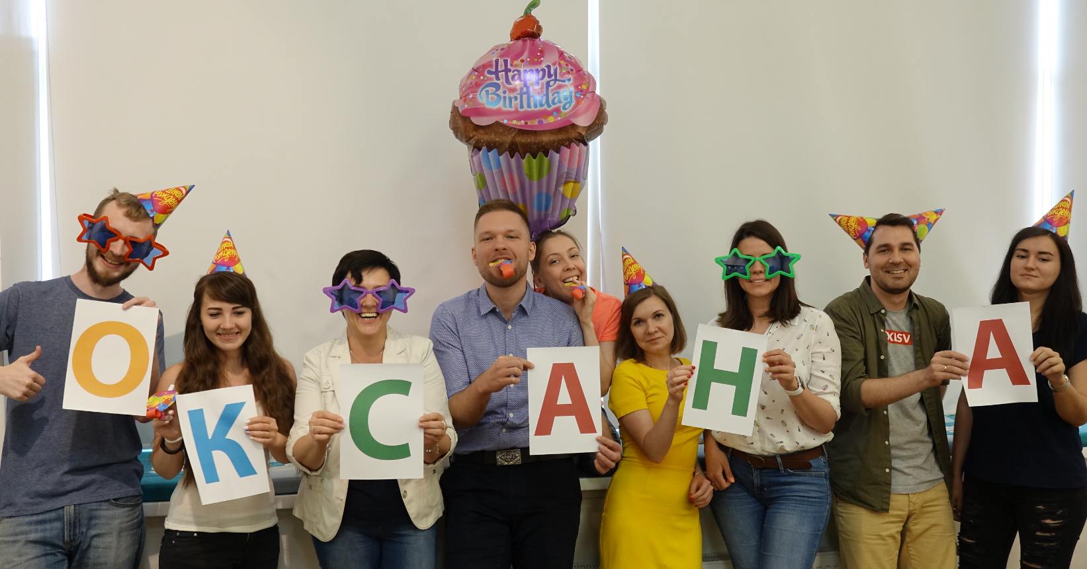
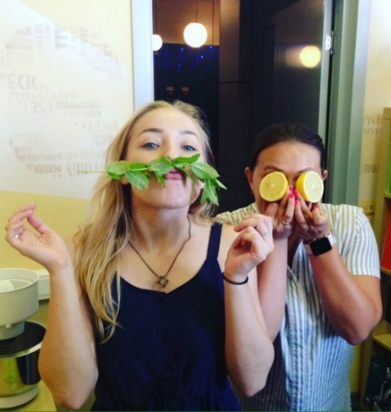
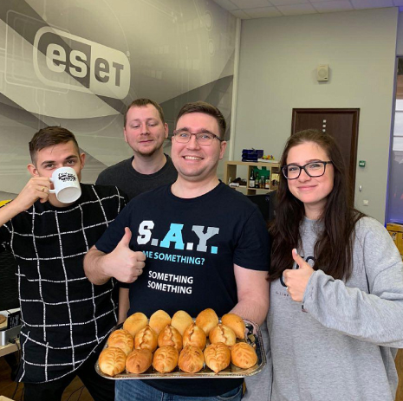
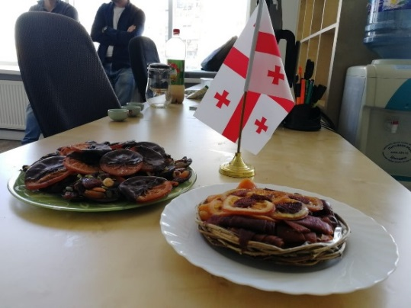
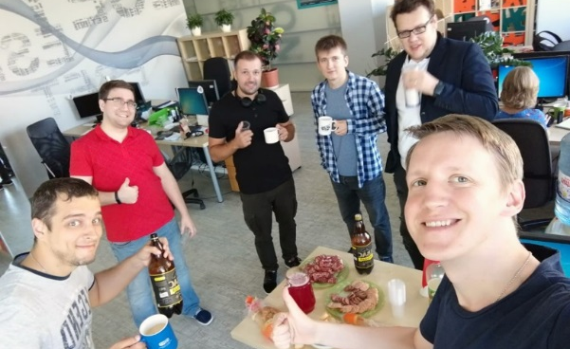

Сервисные ИГРЫ
Третий конкурс:
Проверка договоров
Помощь в написание Т3
Курсы по программированию
Дополнительные встречи с партнерами
Помощь от СДД в любых задачах
Сотрудник на час
Помощь с Excel

Slide 31

Сервисные ИГРЫ
Вовлеченность:

Slide 32
Леденева Анастасия, директор по персоналу
+7(910)471-3626
aledeneva@esetnod32.ru

